Slide 1
PHHask

Slide 2
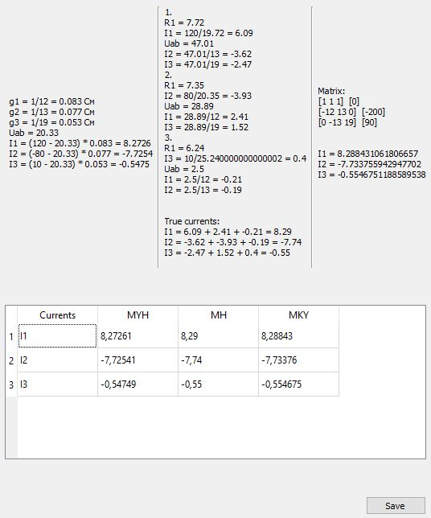
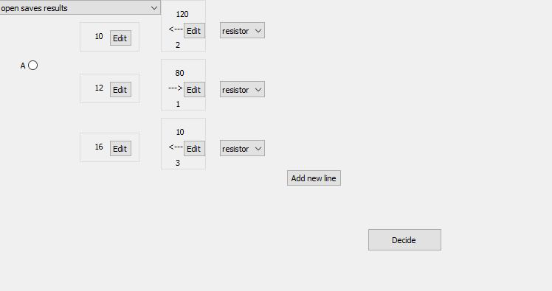
Вспомним прошлое

Slide 3
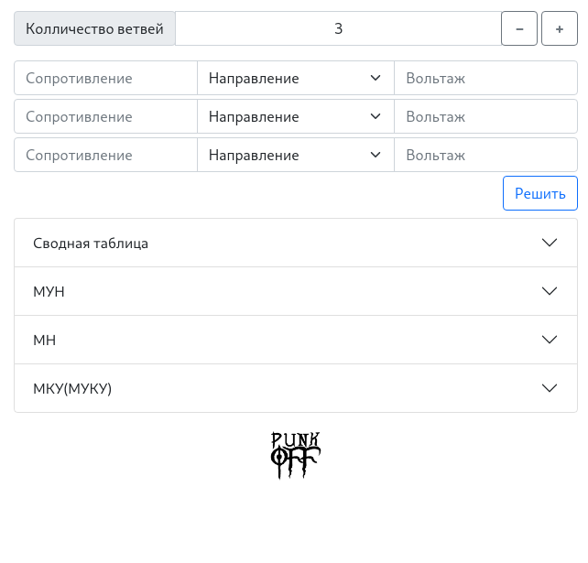
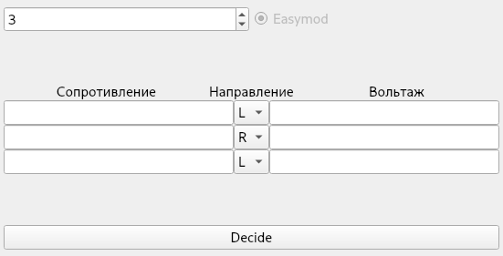
Что же произошло дальше?

Slide 4
Что же мы использовали при создании сайта?
Flask
Bootstrap
Jquery
SqlAlchemy
Numpy
Sympy
Js
MathJax

Slide 5

GitHub

Slide 6

Давайте перейдём на сайт
www.phhask.space

Slide 7
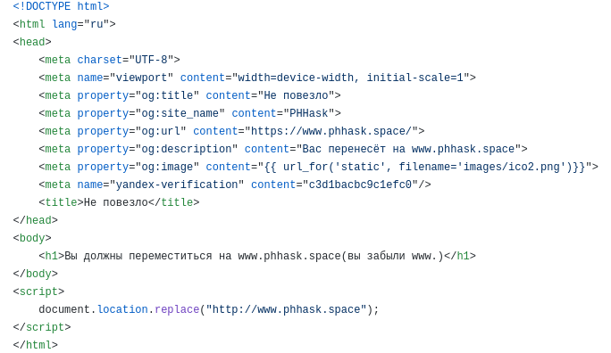
Костыль или проблема с reg.ru
На reg.ru для домена нельзя задать alias dns-запись, поэтому приходится использовать костыль.

Slide 8

Продолжение развитие
Добавление новых задач
Сделать нормальный дизайн
Добавить рекламу
Рубить деньги

Slide 9

Спасибо за внимание

